Slide 1
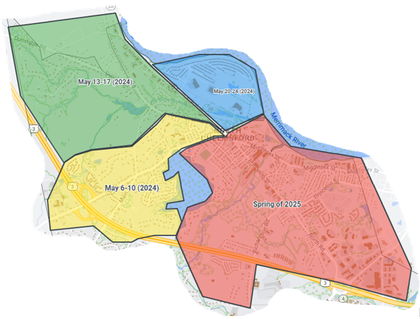
5/13-5/17
5/20-5/24
5/6-5/10
Spring 2025

